Slide 1
Fox Manager 2.5 BPA
Система бизнес-моделирования

Slide 2
Что такое система бизнес-моделирования?
Система бизнес-моделирования описывает модель организации.
Стандартная модель содержит следующие данные:
Оргструктура (административное подчинение персонала);
Процессы (деятельность предприятия);
Внешние субъекты (клиенты, поставщики, подрядчики);
Документация (регламенты, отчёты);
Ресурсы, используемые в деятельности;
и т.п.
*
* бизнес-модель в Fox Manager 2.5 может быть расширена любым количеством дополнительных справочников
Copyright © 2007-2016 Fox Manager.

Slide 3
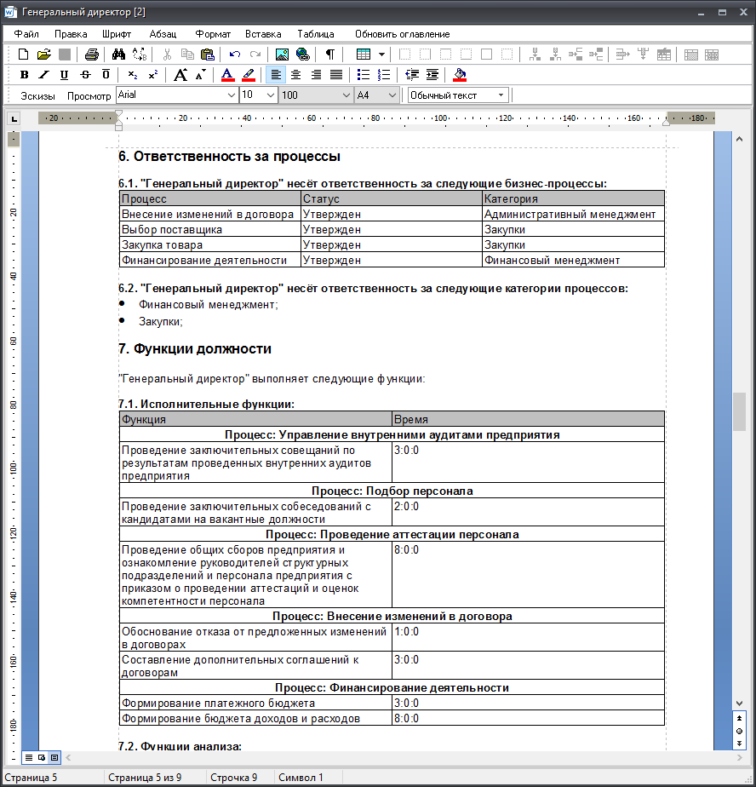
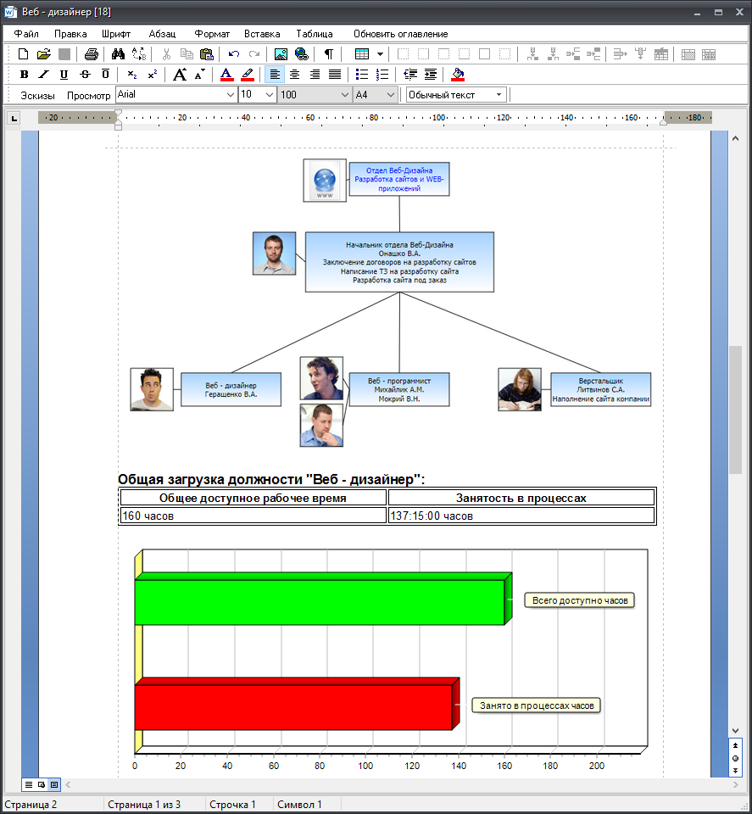
Зачем строить бизнес-модель?
Наличие бизнес-модели позволяет решить следующие задачи:
Распределить полномочия и ответственность за выполняемые работы среди персонала;
Провести расчёт оптимального количества специалистов для выполнения работ;
Сформулировать требования к компетенциям и личным качествам сотрудников;
Провести анализ и оптимизацию бизнес-процессов по времени и стоимости выполнения;
Автоматически сформировать регламентирующую документацию из построенной модели;
Определить и контролировать ключевые показатели деятельности.
Copyright © 2007-2016 Fox Manager.

Slide 4
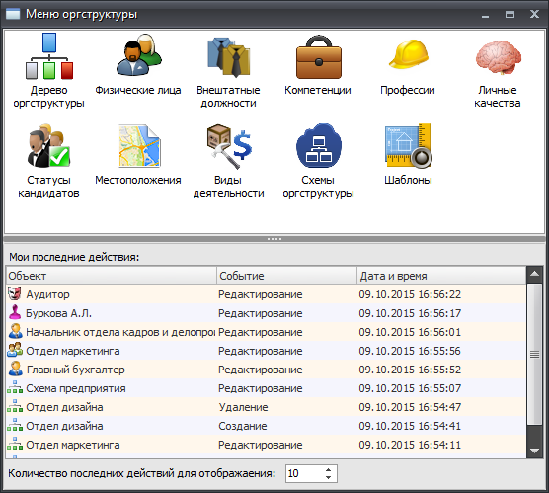
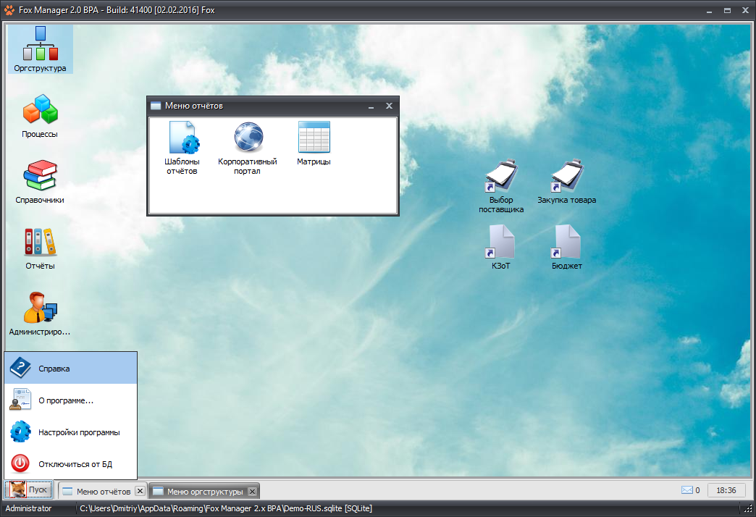
Интерфейс программы
Программа Fox Manager 2.5 BPA обладает современным многооконным русскоязычным интерфейсом.
В меню отображается история работы пользователя с элементами справочника
Пользователь может вынести на свой рабочий стол в Fox Manager нужные ему ссылки на процессы, документы и т.п.
Copyright © 2007-2016 Fox Manager.

Slide 5
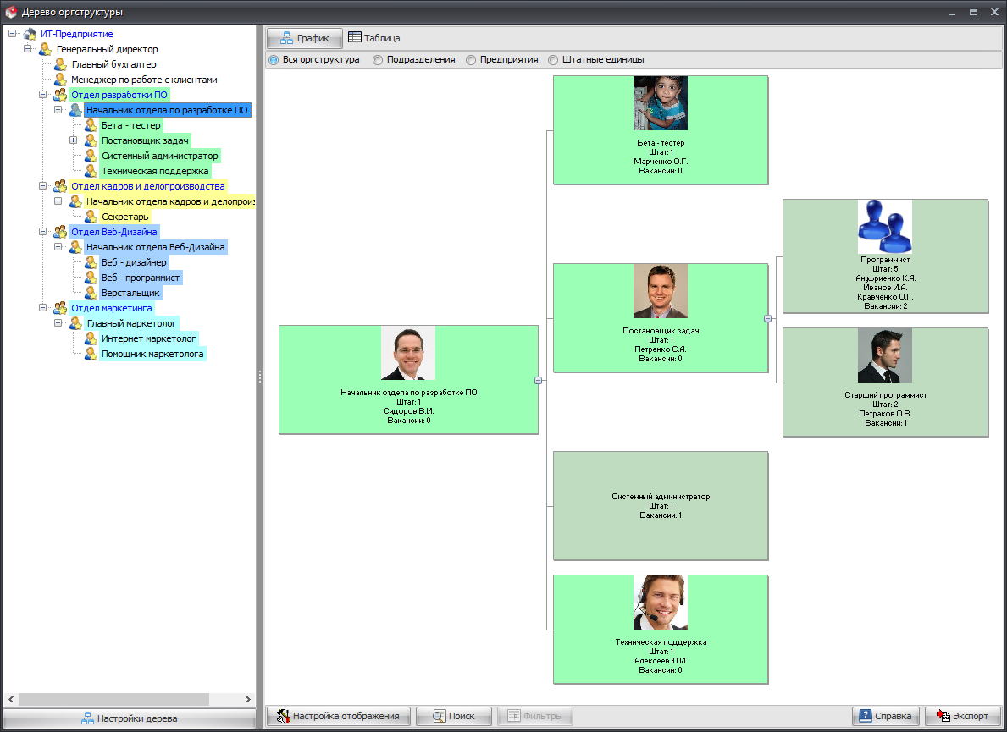
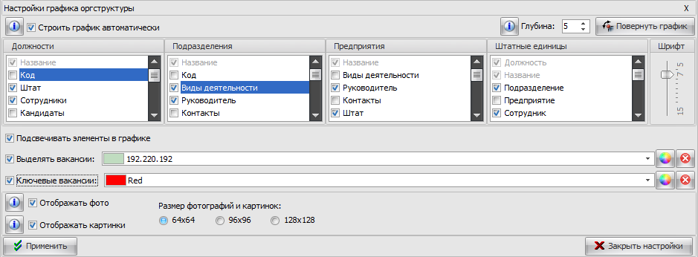
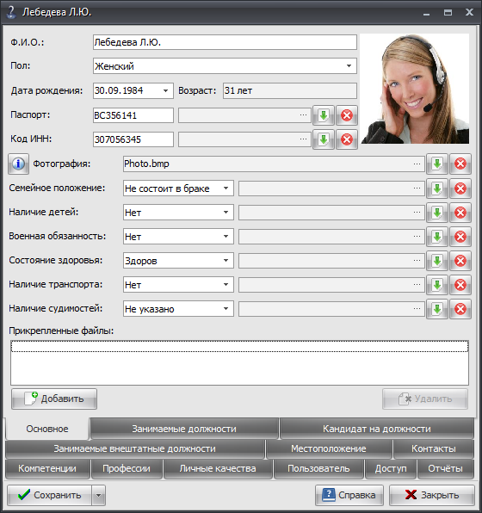
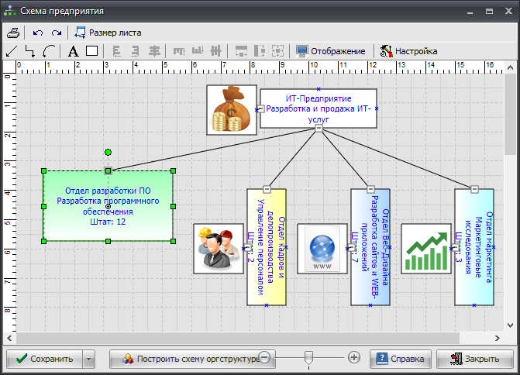
Построение организационной структуры
Программа позволяет построить наглядную орг. структуру предприятия.
Пользователь имеет возможность настроить внешний вид графика в соответствии со своими требованиями.
При желании схему можно отредактировать вручную.
Copyright © 2007-2016 Fox Manager.

Slide 6
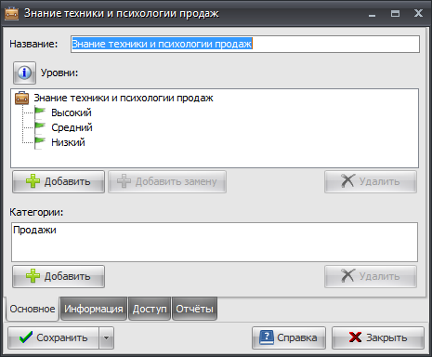
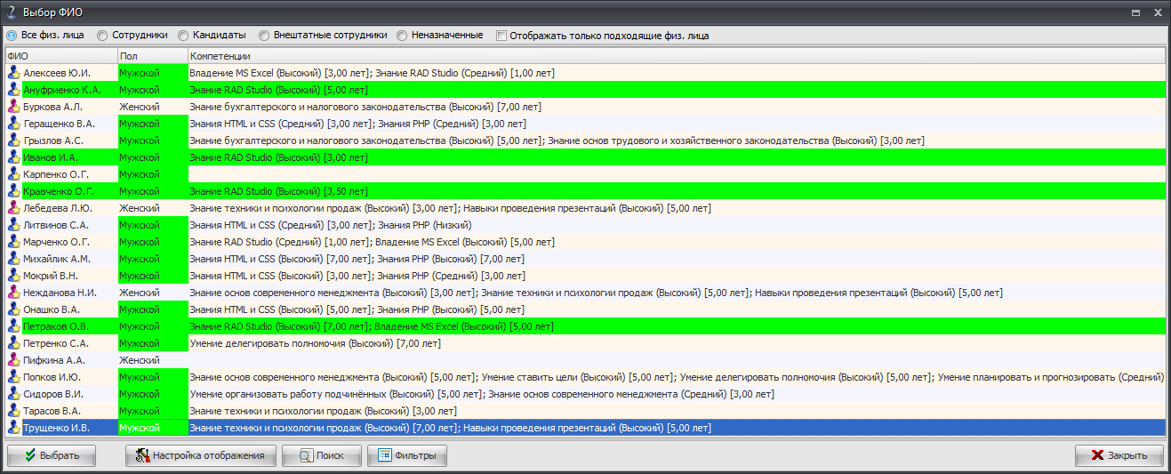
Формирование базы знаний сотрудников
Программа позволяет вести базу знаний и навыков сотрудников предприятия, а также сформировать требования к вакантным должностям.
При назначении сотрудника на должность программа выделит те физические лица, которые обладают соответствующими компетенциями, профессиями и личными качествами, а также соответствуют заданным для должности критериям.
Copyright © 2007-2016 Fox Manager.

Slide 7
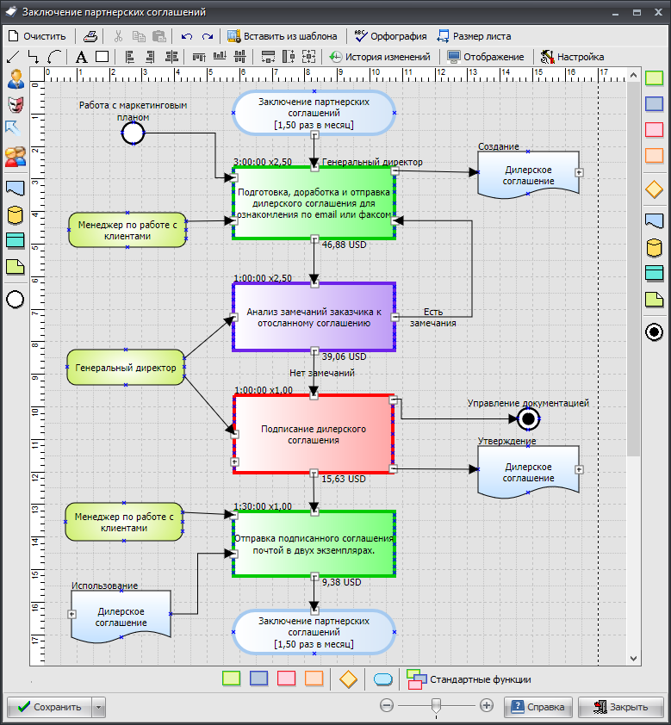
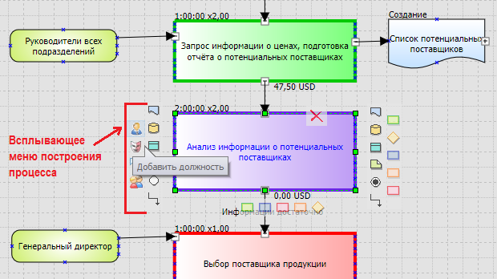
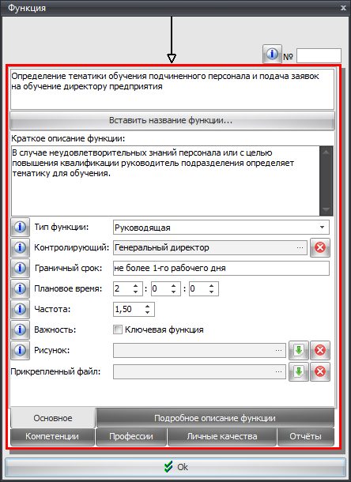
Моделирование бизнес-процессов
Программа Fox Manager 2.0 BPA содержит встроенный графический редактор процессов, который позволяет строить наглядные диаграммы бизнес-процессов.
Редактирование графической схемы при помощи всплывающего меню.
Copyright © 2007-2016 Fox Manager.

Slide 8
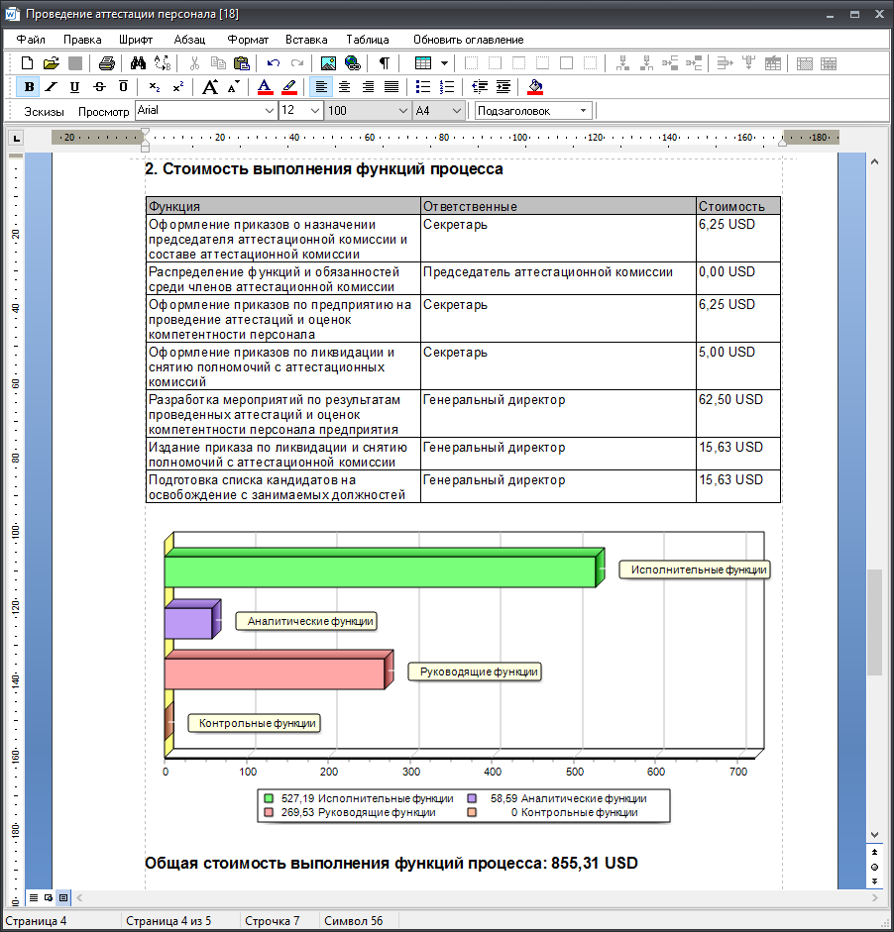
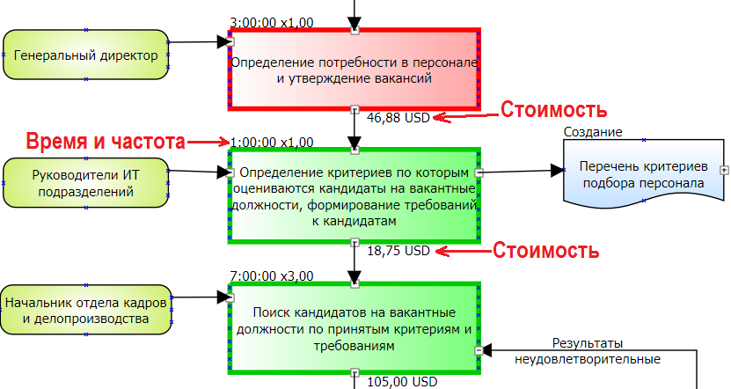
Анализ и оптимизация процессов
Анализируйте и оптимизируйте свои процессы по времени и стоимости выполнения.
Программа Fox Manager 2.0 BPA позволяет автоматически рассчитать стоимость выполнения функций и бизнес-процессов исходя из оклада и стоимости часа работы исполнителя, ответственного за выполнение функции.
Copyright © 2007-2016 Fox Manager.

Slide 9
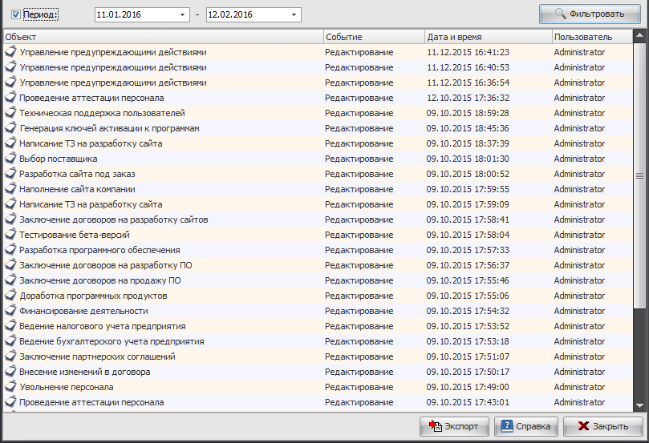
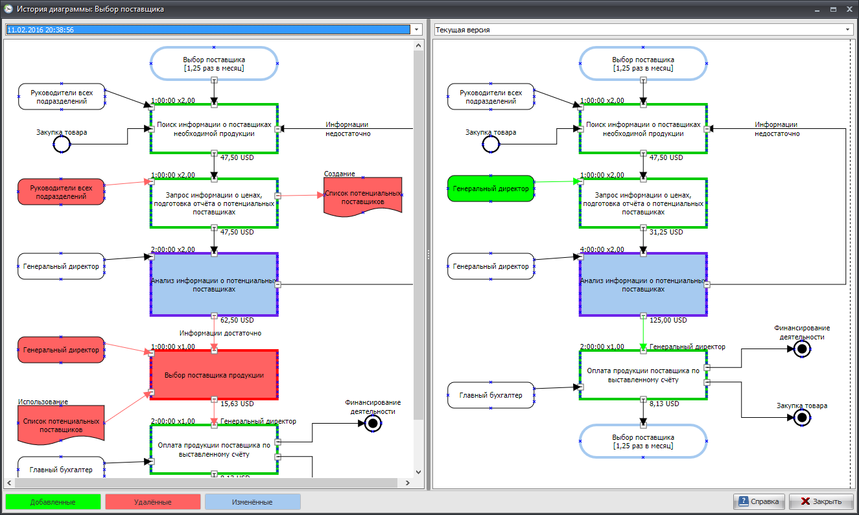
Отслеживание изменений в процессах
При изменении графической схемы процесса, программа автоматически создаёт новую версию и ведёт учёт изменений в графическом и табличном виде.
Copyright © 2007-2016 Fox Manager.

Slide 10
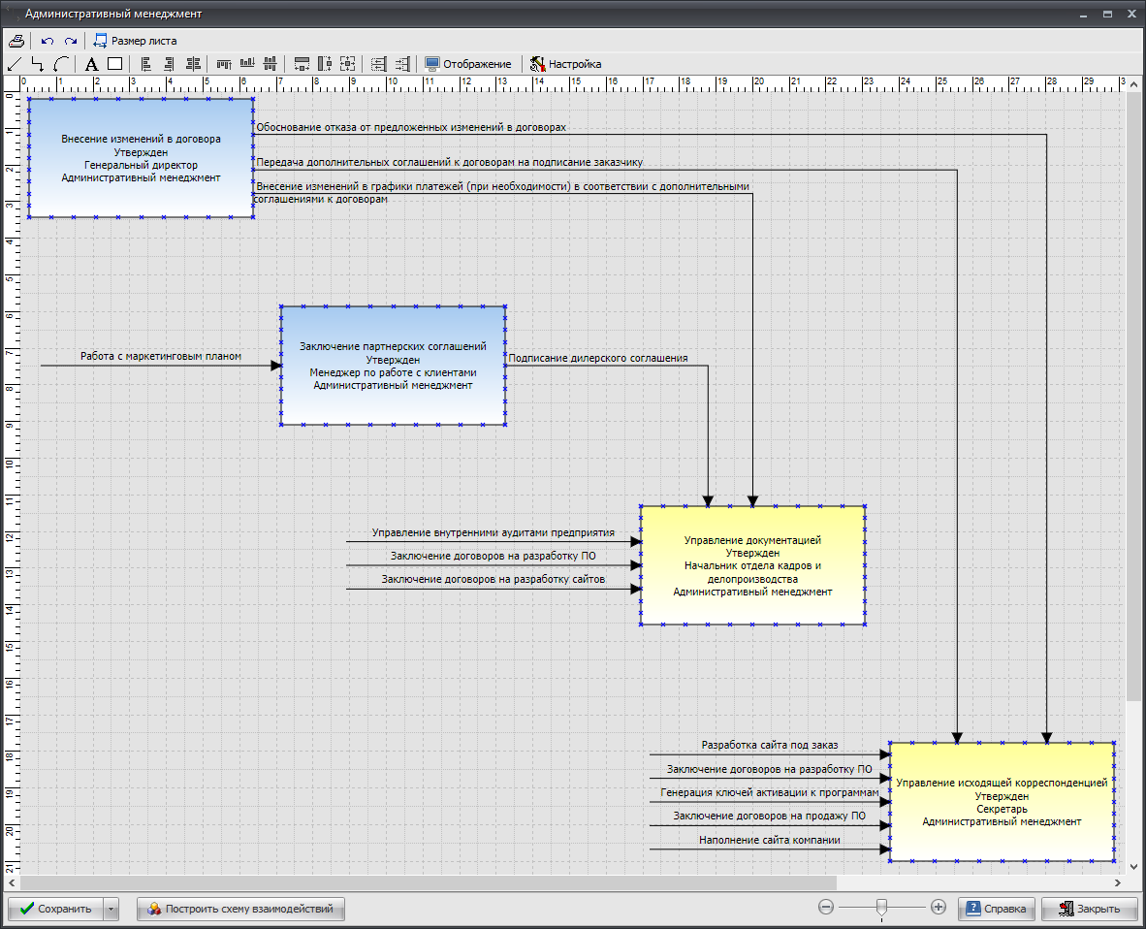
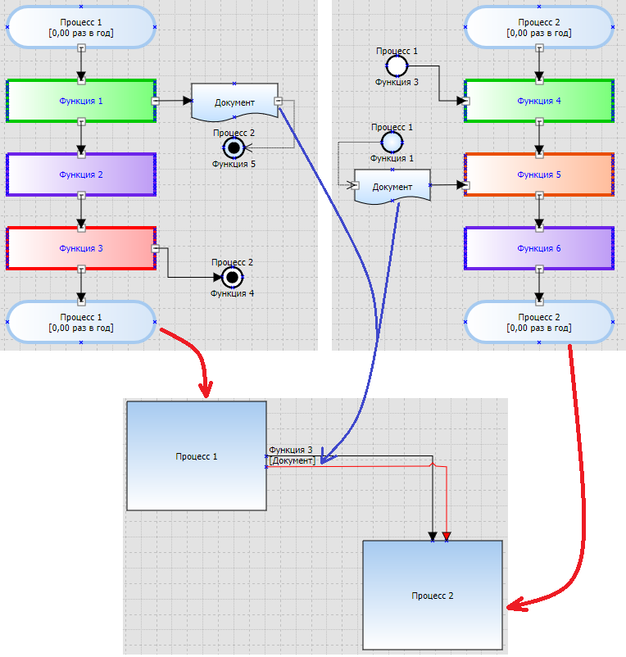
Формирование схем взаимодействий
Fox Manager 2.5 BPA – единственная программа на рынке, которая позволяет сформировать схемы взаимодействий (процессы верхнего уровня) автоматически.
Copyright © 2007-2016 Fox Manager.

Slide 11
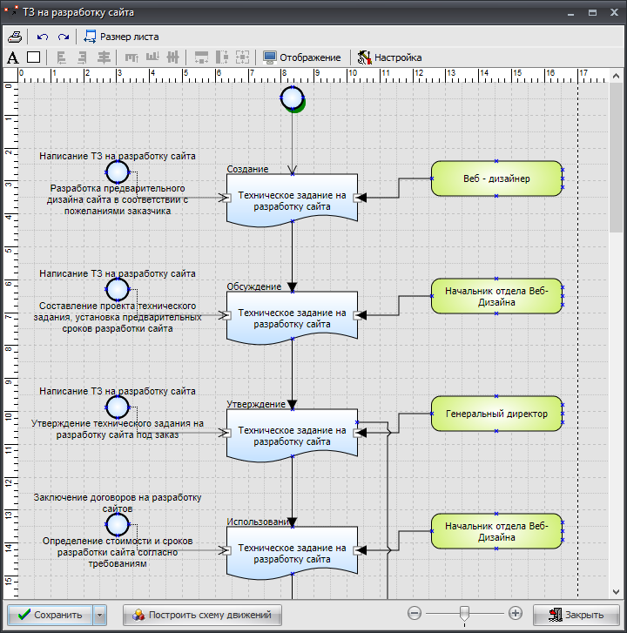
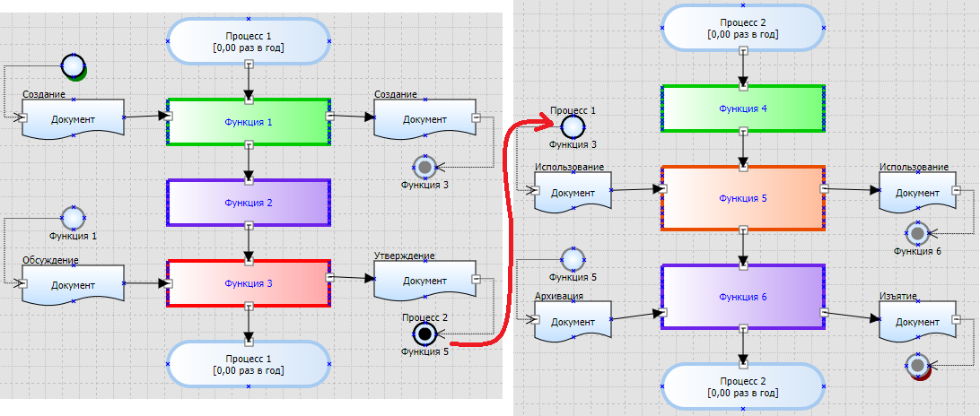
Построение цепочек движения элементов
Программа позволяет автоматически сформировать цепочки движения документов, ресурсов и информации из модели бизнес-процессов.
Цепочки движения могут быть полезны для отслеживания маршрута документов и при внедрении системы электронного документооборота.
Copyright © 2007-2016 Fox Manager.

Slide 12
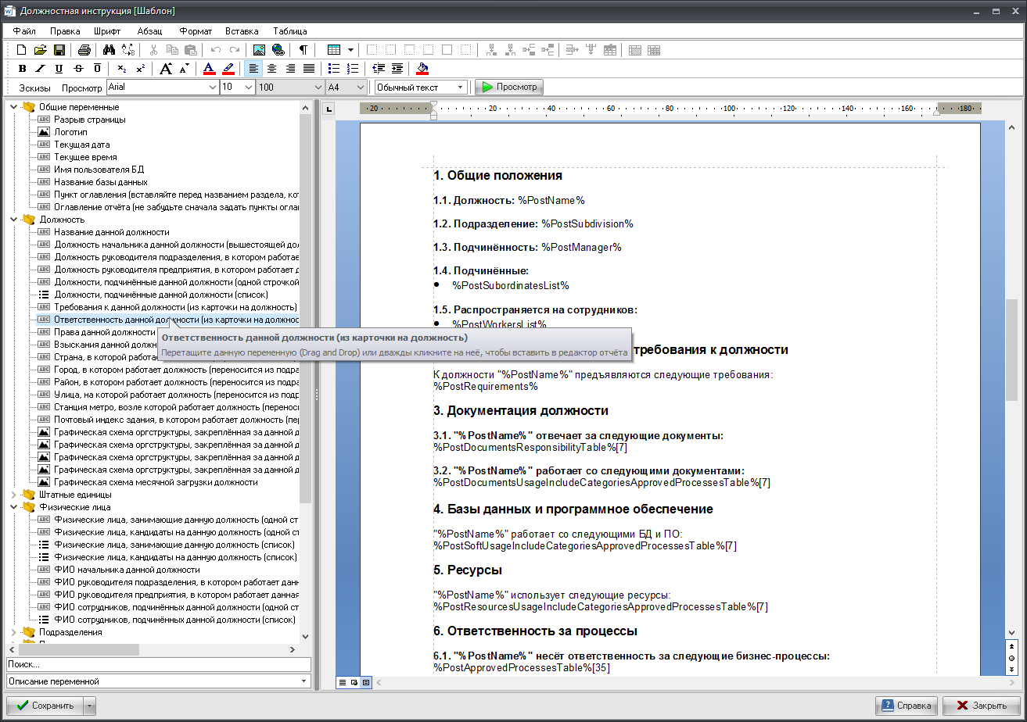
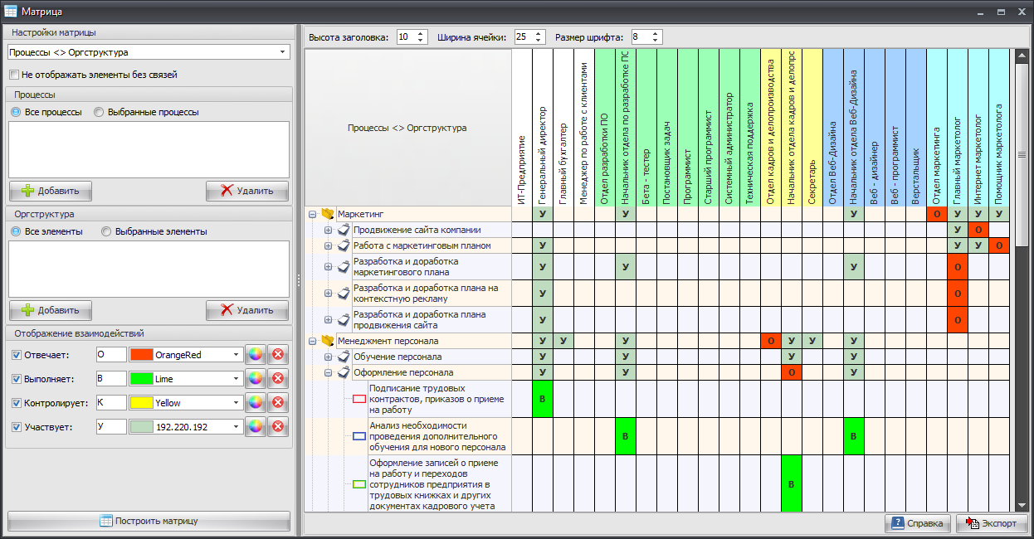
Формирование отчётов
Встроенный редактор отчётов позволяет менять оформление и содержание любого отчёта по своему усмотрению.
Copyright © 2007-2016 Fox Manager.

Slide 13
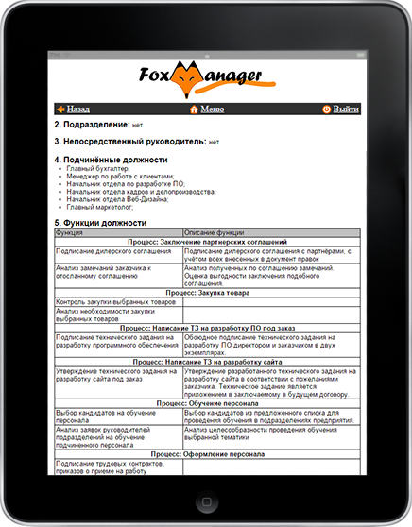
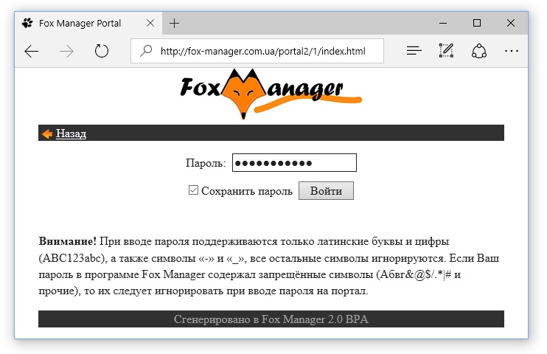
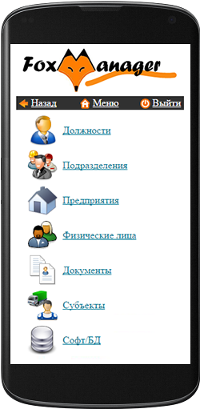
Создание корпоративного портала
Создайте корпоративный портал и разместите его в сети, чтобы пользователи могли просматривать свои регламентирующие документы через браузер и мобильные устройства.
Copyright © 2007-2016 Fox Manager.

Slide 14
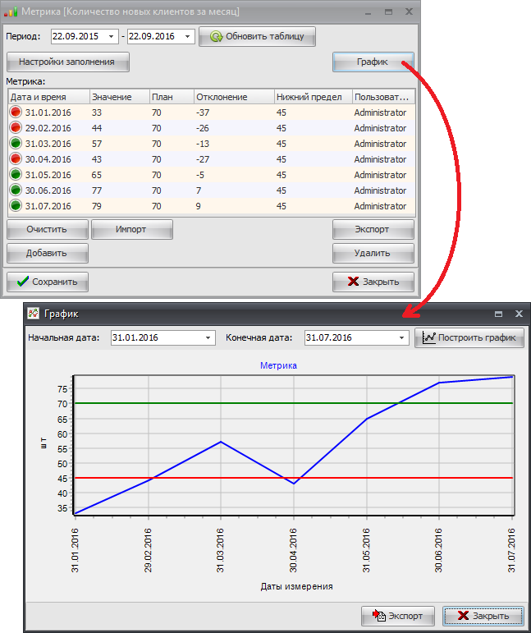
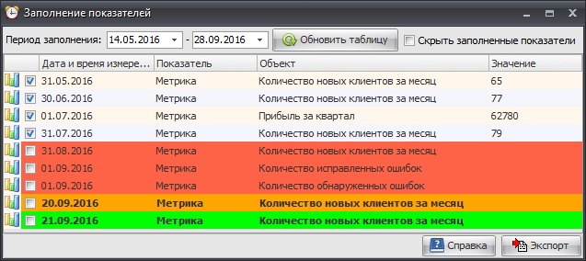
Контроль ключевых показателей деятельности
Создайте ключевые показатели, определите плановые и допустимые значения, назначьте ответственных и контролируйте достижение поставленных целей через удобную контрольную панель руководителя.
Уведомления о текущих и просроченных измерениях отображаются в личном кабинете пользователя.
Copyright © 2007-2016 Fox Manager.

Slide 15
Эффекты от внедрения программы
Устранение дублирования ответственности и зон безответственности в работе персонала;
Всегда актуальные и подробные инструкции в регламентирующей документации;
Минимизация времени на адаптацию и обучение новых сотрудников;
Избавление предприятия от «незаменимых» сотрудников;
Снижение времени и стоимости выполнения бизнес-процессов;
Разгрузка руководства предприятия от «текучки»;
Повышение управляемости и прозрачности компании;
Возможность удалённого контроля за ключевыми показателями
деятельности предприятия.
Copyright © 2007-2016 Fox Manager.

Slide 16
Преимущества программы Fox Manager 2.5 BPA
Очень простая нотация и методология;
Большое количество русскоязычных шаблонов;
Широкие возможности расширения функционала;
Самая доступная на рынке стоимость;
Бесплатные обновления и техподдержка;
Более 1500 клиентов по всему миру.
Среди заказчиков:
Контрольно-счетная палата Москвы
Академия «РОСАТОМА»
ЗАО «Газтранзит»
АО «Казахтелеком»
Компания «СПОРТМАСТЕР»
Кредит Урал Банк
Министерство сельского хозяйства РФ
Copyright © 2007-2016 Fox Manager.

Slide 17
Спасибо за внимание!
Copyright © 2007-2016 Fox Manager.

